Slide 1

第5课 离骚

Slide 2

导入新课
我国第一部诗歌总集《诗经》开创了现实主义的诗风，与之相提并论的_______则开创了浪漫主义的诗风。所以，“_______”就成了文学的代名词。今天，我们就来学习《楚辞》中的名篇《离骚》。

Slide 3
屈原与楚词
1、 简介屈原
（约前 339 —约前 278 ），我国最早的大诗人。名平，字原 ，又自云名正则 ，字灵均。战国楚人。初辅佐怀王，做过左徒、三闾大夫。主张彰明法度，举贤授能，改革政治，东联齐国，西抗强秦，其政治理想的内容是“美政”。后遭谗去职，两次被流放，因无力挽救楚国的灭亡，政治理想无法实现，投汨罗江而死。其主要作品有《离骚》、《天问》、《九歌》、《九章》等。其作品 [z x x k 学科网]

Slide 4
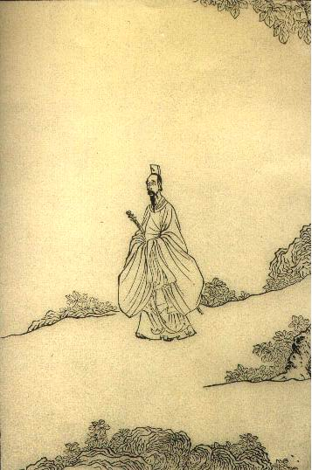
屈子行吟图 [明]陈洪绶 绘

Slide 5
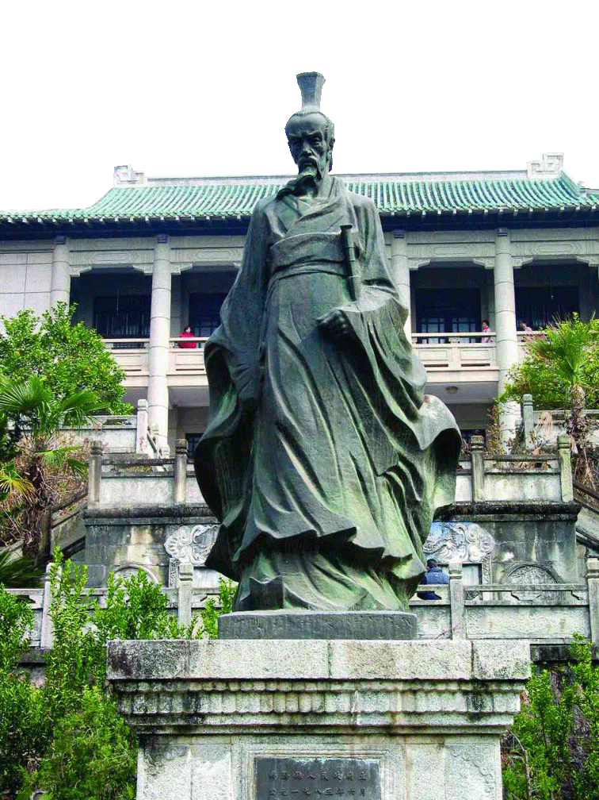
屈原雕塑

Slide 6
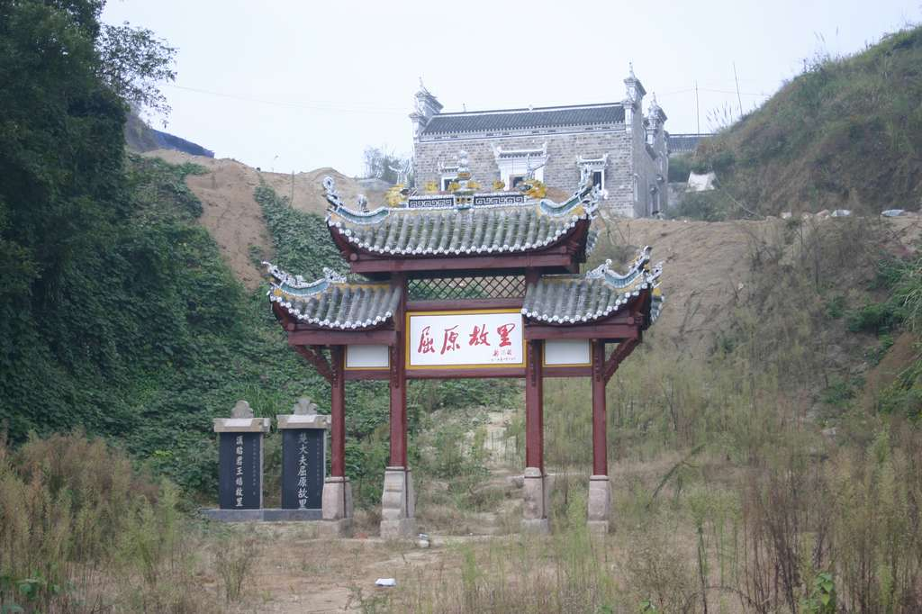
湖北秭归

Slide 7
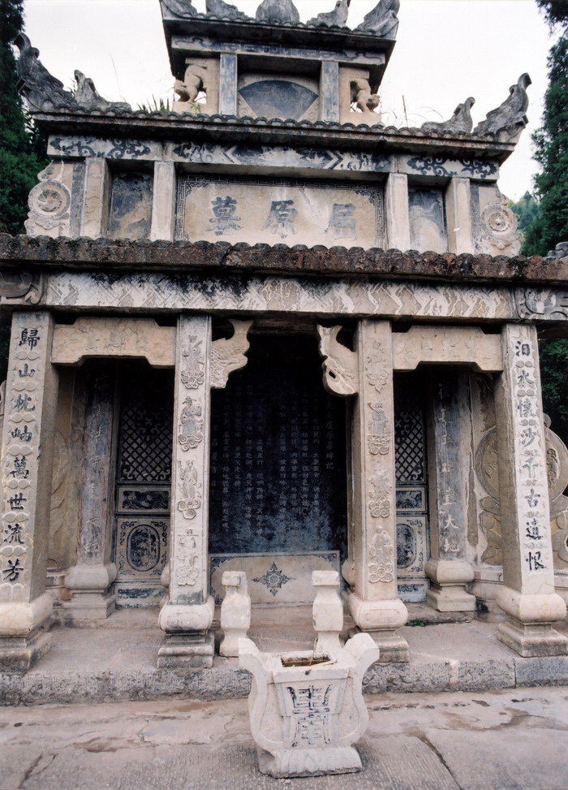
屈原墓

Slide 8
2、“楚辞”
①诗体名。屈原吸收楚地民间语言和民歌形式而创作的一种诗歌样式，又称“骚”体。
②总集名。西汉刘向所辑，收屈原、宋玉及汉代淮南小山、东方朔、王褒、刘向等人的诗歌作品，主要是屈原的作品。
③特色：“楚辞”以优美的语言、丰富的想象，溶化神话传说，塑造鲜明形象；以楚地的诗歌形式、方言声韵，描写楚地的风土人情，具有浓厚的地方色彩，富有积极浪漫主义精神。对后世影响很大。

Slide 9
解题
《离骚》代表了“楚辞”的最高成就。它不仅是屈原的代表作，同时也是我国古代文学史上最长的一首浪漫主义政治抒情诗。
“离”，通“罹”，“遭遇”之义；“骚”，“忧愁”义。“离骚”，即“遭遇忧愁”的意思。司马迁解释“离骚”为“离忧”；班固解释为“遭遇忧患”；王逸解释为“离别的愁思”；也有人解释为“牢骚”。现多采用班固的解释。

Slide 10
《离骚》前半部分，作者反复倾诉其对于楚国命运的关怀，表达了他要求革新政治、与权贵集团斗争的强烈意志；后半部分又通过神游天上、追求理想的实现和失败后欲以身殉的叙述，反映出他热爱楚国的思想感情。作品运用“香草美人”的比喻、大量的神话传说和丰富的想象，形成绚烂的文采和宏伟的结构，表现出积极浪漫主义的精神，对后世文学有深远的影响。全诗 372 句， 93 节， 2464 字，课文是节选。[z x x k 学科网]

Slide 11
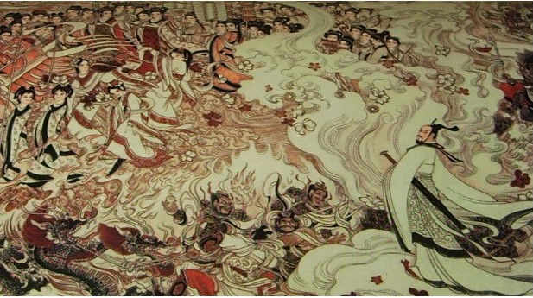
《离骚》图[z x x k 学科网]

Slide 12
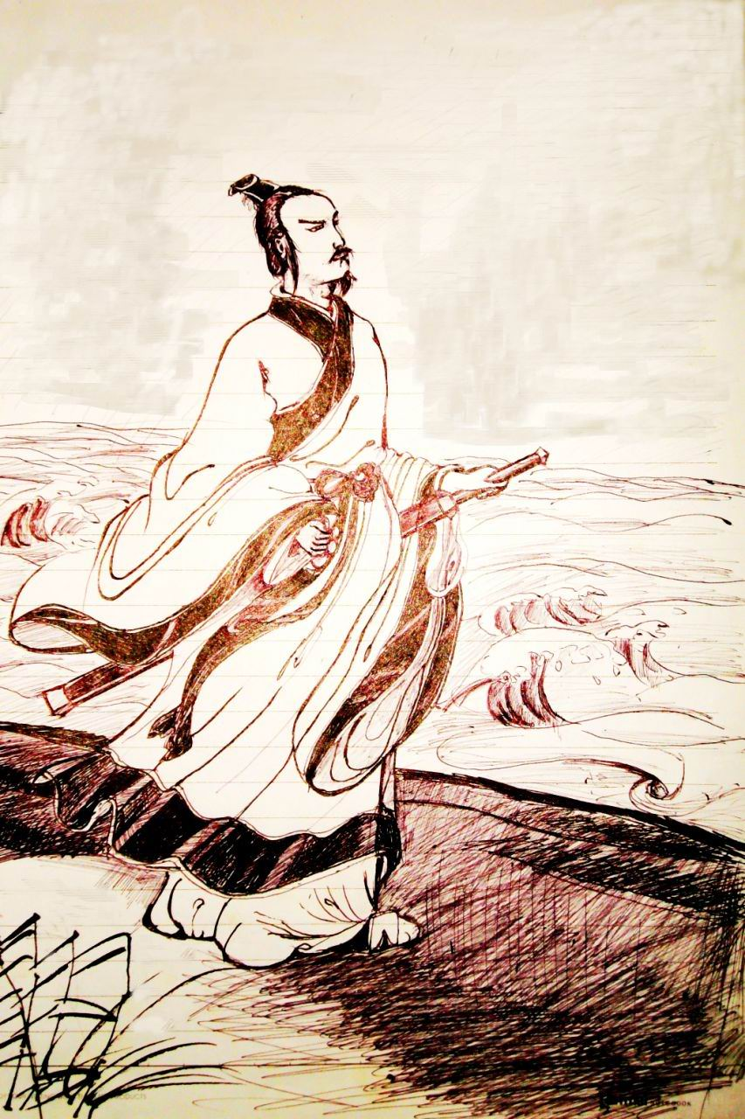

Slide 13
课文串讲
屈原《离骚》一诗博大精深，主题是表达忧国忧民的爱国热情和不屈不挠的斗争精神。课文节选部分共13节、52句。
前七节自叙受屈遭贬的政治原因，表示不愿同流合污；
后六节表现追求美政、九死未悔的高尚节操，抒发忧国忧民、献身理想的爱国感情。

Slide 14
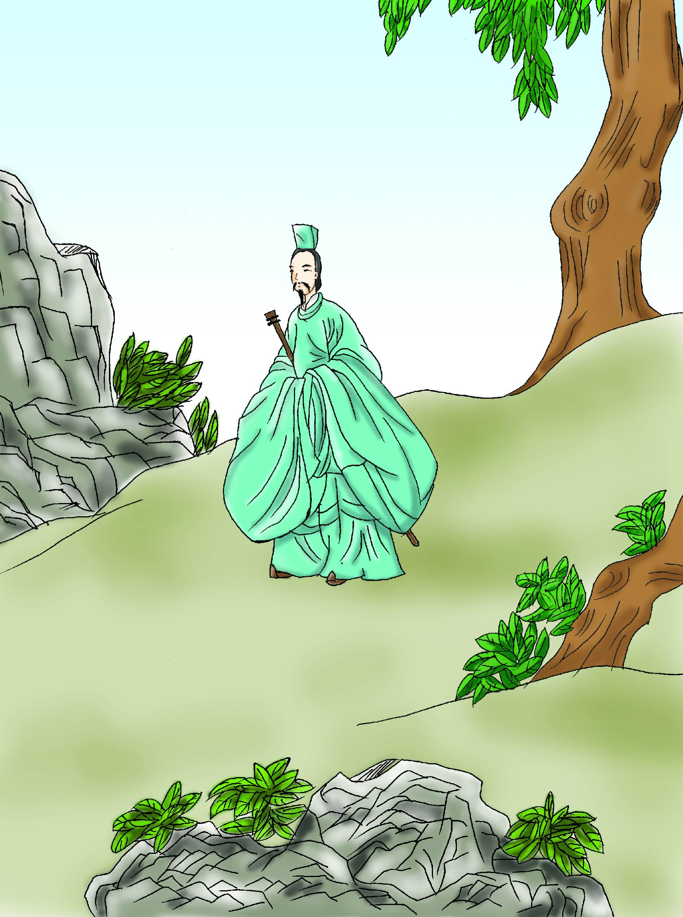
屈原画像

Slide 15
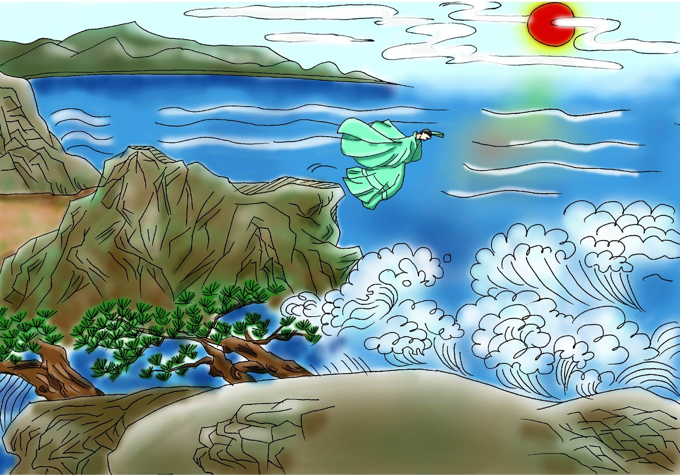
自沉汨罗江

Slide 16
叹息
语气助词，相当于“啊”
长太息以掩涕兮，哀民生之多艰。
余虽好修姱以鞿羁兮，謇朝谇而夕替。
既替余以蕙纕兮，又申之以揽茝。
亦余心之所善兮，虽九死其尤未悔。
怨灵修之浩荡兮，终不察夫民心。
众女嫉余之蛾眉兮，谣诼谓余以善淫。
固时俗之工巧兮，偭规矩而改错。
修洁而美好
百姓的生活
废弃、贬斥
唯
爱慕
束缚
句首语气词
谏诤
香草
薰草
佩带
重复
采集
神仙，这里指怀王
荒唐
淫荡
高尚德行
造谣
通“措”措施
本来
善于取巧
背向、违背

Slide 17
墨斗，指准则
苟合取容
背绳墨以追曲兮，竞周容以为度。
忳郁邑余侘傺兮，吾独穷困乎此时也。
宁溘死以流亡兮，余不忍为此态也！
鸷鸟之不群兮，自前世而固然。
何方圜之能周兮？夫孰异道而相安？
屈心而抑志兮，忍尤而攘诟。
伏清白以死直兮，固前圣之所厚。
准则
原指（路）阻塞不通，引申为走投无路
忧闷
通“郁悒”
失意的样子
突然
通“圆”
合
侮辱
责骂
忍受
保持

Slide 18
观察、选择道路
久久
悔相道之不察兮，延伫乎吾将反。
回朕车以复路兮，及行迷之未远。
步余马于兰皋兮，驰椒丘且焉止息。
进不入以离尤兮，退将复修吾初服。
制芰荷以为衣兮，集芙蓉以为裳。
不吾知其亦已兮，苟余情其信芳。
返回
久立
回原路
缓行，使动用法
长着椒树的山冈
未出仕前服装，指原先志向
长坐兰草的水边高地
通“罹”
荷花
荷花
美好
不知吾
完
只要
确实

Slide 19
形容词用做动词
形容词用做动词
高余冠之岌岌兮，长余佩之陆离。
芳与泽其杂糅兮，唯昭质其犹未亏。
忽反顾以游目兮，将往观乎四荒。
佩缤纷其繁饰兮，芳菲菲其弥章。
民生各有所乐兮，余独好修以为常。
虽体解吾犹未变兮，岂余心之可惩？
修长的样子
高耸的样子
芳香
光泽
光明纯洁的本质
指辽阔大地
回头看
放眼四望
更加明显。章，通“彰”
繁多
芳香浓烈
美好
受创而改变

Slide 20
参考译文
我长叹息地禁不住要洒下眼泪，我哀怜着人民的生涯多么艰苦。我虽然是爱好修洁而自制花环，在清早做成，晚上便已被人折毁。不怕他就毁坏了我秋蕙的花环，我又要继续着用白芷花来替代。说到头是我自己的情愿而心甘，纵使是死上九回我也不肯悔改。怨恨君心荒唐啊，始终不能体察民心。你周围的侍女嫉妒我的丰姿，诽谤我好做淫荡之事。世俗本来善于投机取巧啊，违背规矩而任意改变措施。违背准绳而随意歪曲啊，竞相把苟合取悅于人奉作法度。我忧郁失意啊，我孤独地遭受着今世的穷困。宁愿突然死去而魂离魄散，也不肯同乎流俗，屈节卑躬。鹰和隼不能够和凡鸟同群，原来是自古以来就是这样。哪有方和圆能够互相通融？哪有曲和直能够一概相量？我委曲着情怀，抑制着意气，我忍受着谴责，排遣着羞耻。伏清白之志而死忠贞之节，本是前代的圣人之所称许。

Slide 21
后悔选择道路时没有看清啊，我久久伫立而想返回。转过我的车马返回原路，要趁着这迷途未远赶快罢休。把马辔解了，让它在兰皋逍遥，在椒丘上驰驱，暂时休息。我不想再上前者以遭受祸殃，我要退回故乡修理我的旧衣。我要把碧绿的荷叶裁成上衫，把洁白的荷花缀成下裳。没人知道我也就罢了，只要我的内心是真正地芬芳。要把头上的冠戴加得高而又高，要把项下的环佩增得长而又长。芳香和污垢纵使会被人混淆呀，只我这清白的精神是丝毫无恙。我忽然又回过头来放开眼界，打算往东西南北去四处观光。我的花环是参差而又多趣呀，馥郁的花气啊会向四方远飏。世上的人们任凭他各有所好，而我的习惯是专于爱好修洁。就把我车裂了我也不肯变更，难道我的心还会怕受人威胁？

Slide 22
整体感知，体味作者的思想情感。
1.速读课文，找出第1节中表现作者心理状态的词，并分析造成这种心理状态的原因。
2.因为“惠纕”“揽茝”遭嫉，被贬，反映出怎样的现实？
3.对于这种社会现实，对自己遭受的不公正的待遇，作者是否一味哀怨？作者报以怎样的态度？

Slide 23
请读第二节，找出表现作者心理的词以及所领起的内容。
1、上文是“九死未悔”，这里是“悔相道之不察”。“不悔”与“悔”是否矛盾呢？
2、诵读全文，饱含感情地读出作者理想破灭后的那种痛楚与苦闷，读出彷徨、自省后的追求美政、美德而就九死不悔的精神。
3、理解并背诵全文。

Slide 24
合作探究：
1、一首诗是一个心灵活的雕塑，那么，作者在这首诗中塑造了一个怎样的人物形象？请从外部、内部两个角度来把握。

Slide 25
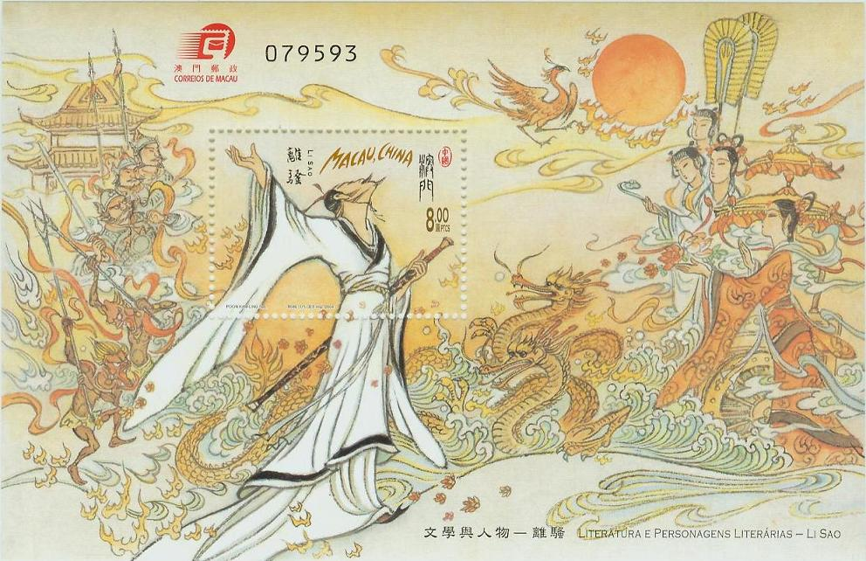
澳门离骚邮票

Slide 26
2、作者主要通过那种艺术手段为我们塑造了这一“可与日月争光”的光辉形象？
概括出手法，引文中诗句加以说明。
3、回顾《诗经》中的比兴手法，说说本文中比兴与《诗经》中的比兴有何不同。

Slide 27
明确：
《诗经》中的比兴比较简单，分量很小；《离骚》中的比兴内容复杂，对象众多，分量较重。
《诗经》中比兴的位置也比较固定；《离骚》比兴在全文中的位置随处可见。
《离骚》发展了《诗经》的比兴手法，使表现的内容更加具体形象，色彩更加鲜明，人物形象更加突出，丰富了诗歌的表现力，从而具有了浪漫主义特色。

Slide 28
文章特色
1 、深刻的现实内容与高度的浪漫主义艺术形式的完美结合
《离骚》作为一首宏伟瑰丽、令人回肠荡气的政治抒情诗，以大胆的想象、夸张和象征等手法，生动而曲折地反映了楚国的现实斗争，表现了作者对现实社会的深广忧愤和精神上的追求。
2、 语言特色
以六字句为基本句式，加上虚字“兮”，参差变化，舒展自如；双句押韵，节奏铿锵而活泼变化，抒情淋漓酣畅，声情并茂；间以楚地方言，具有浓厚的地方色彩。

Slide 29
3、 赋的运用
本篇的赋既用于叙事，也用于抒情，使人感到真实而又易于接受。例如用于叙事的：“众女嫉余之蛾眉兮，谣诼谓余以善淫。” 用于抒情的：“长太息以掩涕兮，哀民生之多艰。”
4、 比兴手法
王逸把《离骚》的意象体系分为三类：社会性的意象群，自然界的意象群，神话界的意象群。课文中的意象体系多为第一、二类，即主要以“香草美人”为喻（蕙， 茝 ，芰荷，芙蓉，蛾眉等），表达自己高洁的胸怀、美好的心灵。
此外，屈原善于运用打比方来说理。

Slide 30
5、“移情”技法的运用
也就是说在这里实现了“我”与“物”的同化，作者对那些美好事物“兰皋”“椒丘”“芰荷”“芙蓉”“岌岌之冠”“陆离之佩”缤纷的“繁饰”等等不是停留在客观的欣赏上，而是把自己的爱和追求移注到那一件件美好的事物中，那即是“我”的生命和情趣就在那里面。“我”的内心就活动在那些意象中。所以通过那一件件美好的事物，我们就可以体会作者的理想的追求和不悔的斗志。也可以说此时作者的一切情感、美德、追求、斗志都已经变成了那一个个美好的事物，让我们感受到了作者的高尚情操。“花溅泪”“鸟惊心”也是移情的写法。

Slide 31
《离骚》一诗塑造了一个什么样的抒情主人公形象？
首先，他有着突出的外部形象的特征。“高余冠之岌岌兮，长余佩之陆离。”“制芰荷以为衣兮，集芙蓉以为裳。”
其次，他具有鲜明的思想性格。
第一，他是一位进步的政治改革家，主张法治（“规 矩”“绳墨”），主张举贤授能。
第二，他主张美政，重视人民的利益和人民的作用（“哀民生之多艰” “怨灵修之浩荡兮，终不察夫民心”），反对统治者的荒淫暴虐和臣子的追逐私利。
第三，他追求真理，坚强不屈（“亦余心之所善兮，虽九死其犹未悔”“虽体解吾犹未变兮，岂余心之可惩”）。
这个形象，是中华民族精神的集中体现，两千多年来给了无数仁人志士以品格与行为的示范，也给了他们以力量。

Slide 32
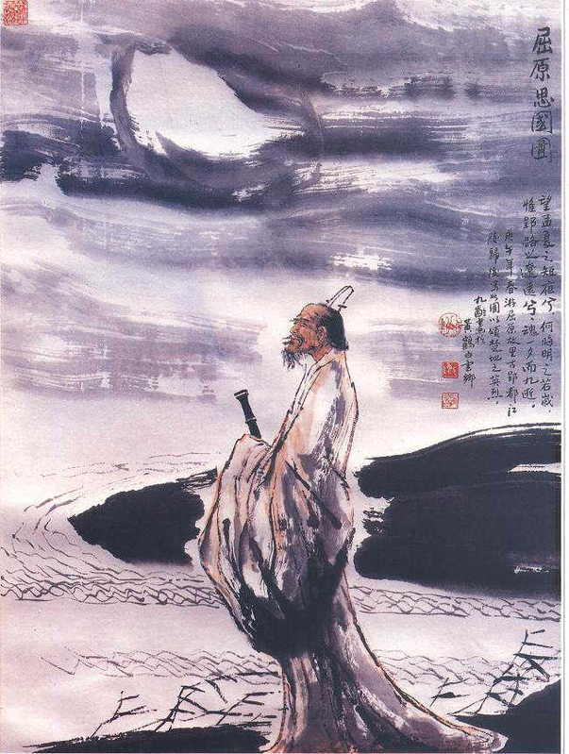

Slide 33
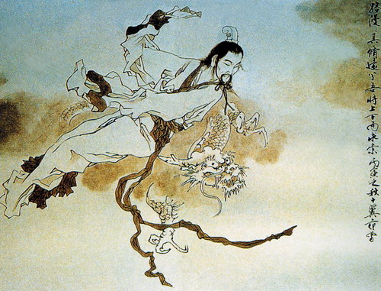
《离骚图》(范曾绘)

Slide 34
知识延伸
端午亦称端五，是我国最大的传统节日之一。“端”的意思和“初”相同，称“端五”也就如称“初五”；端五的“五”字又与“午”相通，按地支顺序推算，五月正是“午”月。又因午时为“阳辰”，所以端五也叫“端阳”。五月五日，月、日都是五，故称重五，也称重午。此外，端午还有许多别称，如：夏节、浴兰节、女儿节，天中节、地腊、诗人节等等。

Slide 35
迄今为止，影响最广的端午起源的观点是纪念屈原说。在民俗文化领域，我国民众把端午节的龙舟竞渡和吃粽子都与屈原联系起来。俗说屈原投江以后，当地人民伤其死，便驾舟奋力营救，因有竞渡风俗；又说人们常放食品到水中致祭屈原，但多为蛟龙所食，后因屈原的提示才用楝树叶包饭，外缠彩丝，做成后来的粽子样。

Slide 36
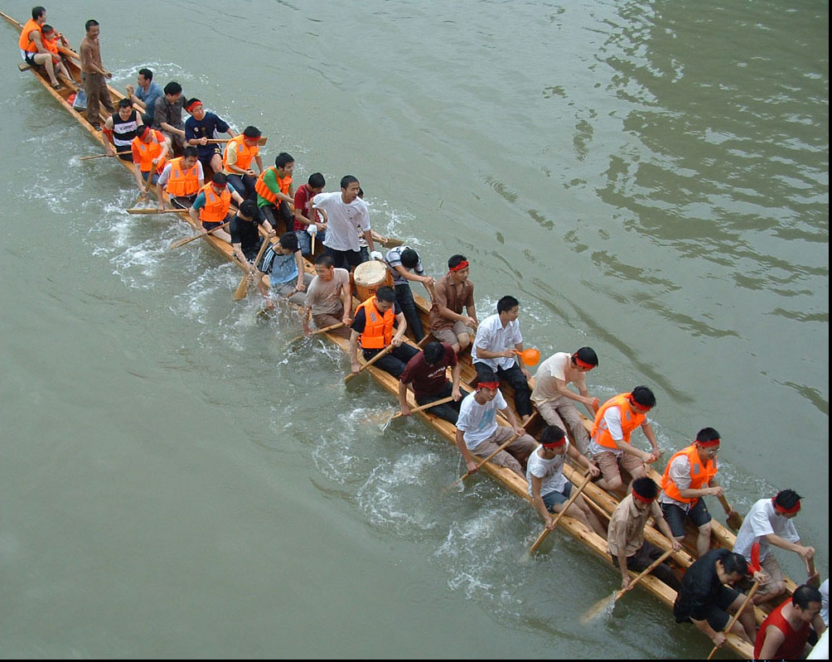

Slide 37
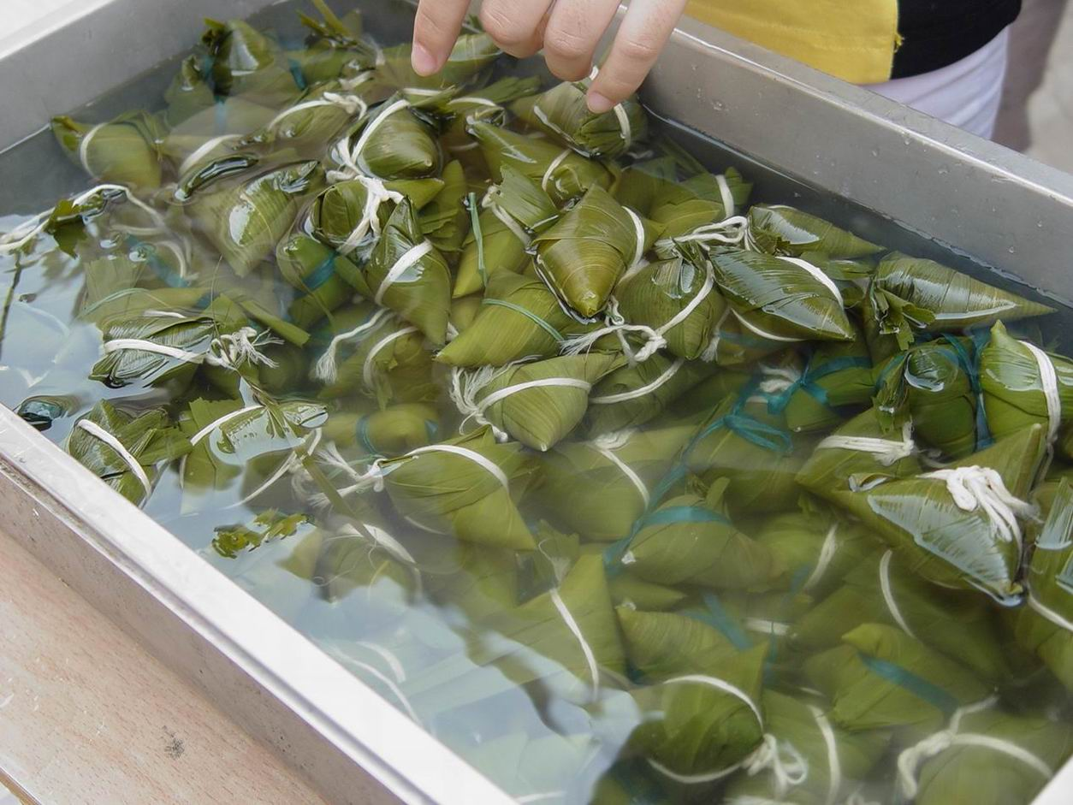

Slide 38


